Slide 1
Acceso a interior de casa por medio de reconocimiento facial .
Equipo #3
Abad Dolores lázaro
Rodriguez Hernández Erick Abimael

Slide 2
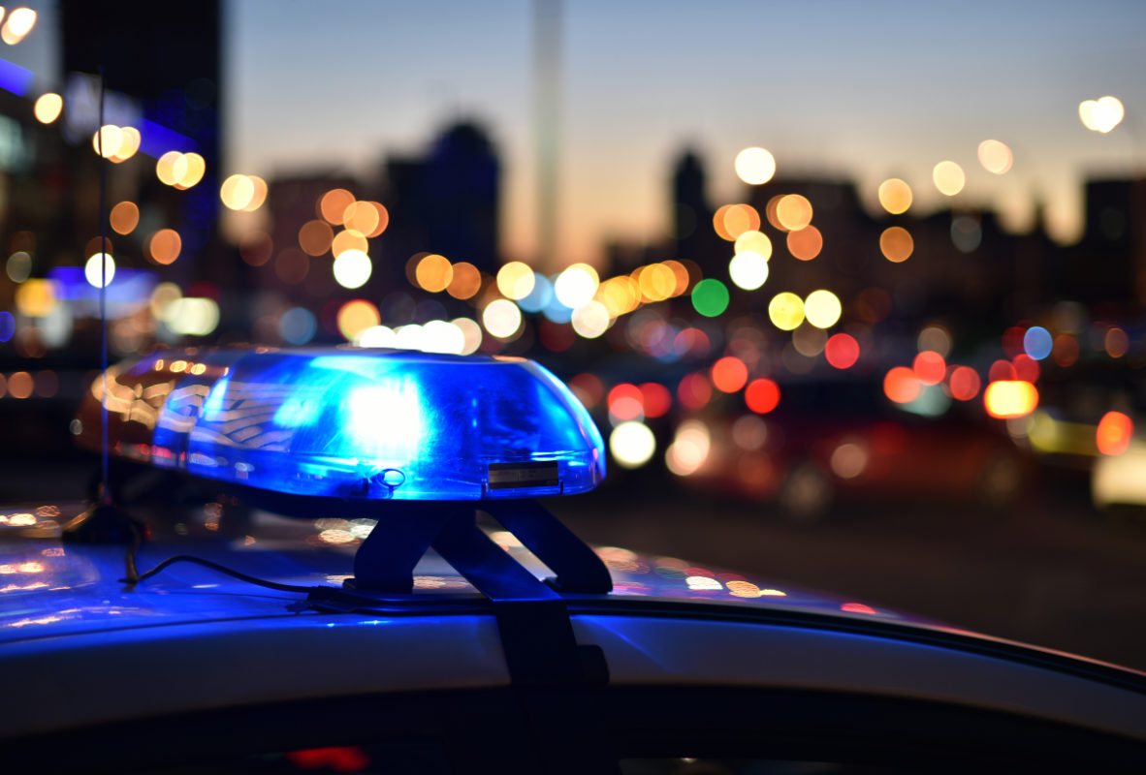
Problemática
Problemática: La seguridad de un inmueble es un ámbito de suma importancia y un punto crucial es el control de accesos, la alternativa actual más habitual es el uso de serraduras mecánicas que se abren con llaves las cuales se pueden extraviar.

Slide 3
Objetivo General
Diseñar e implementar un sistema de seguridad utilizando la plataforma de Esp32 cam y dispositivos adecuados para el monitoreo de una residencia utilizando el protocolo Http.
Objetivos específicos:
Desarrollar un control de acceso eficiente, practico y seguro.
Emplear tecnologías innovadoras como comunicación wifi y reconocimiento facial.
Analizar sitios estratégicos donde se ubicaran tanto las cámaras, sirena, ordenador y equipos complementarios.
Desarrollar una aplicación de escritorio que permita la visualización de las cámaras y controles.

Slide 4
Objetivos específicos:
Se propone la implementación de un sistema de seguridad y acceso para entradas de casa habitación de fácil manejo y gran versatilidad, el sistema estará compuesto de dos gadgets: cerradura con reconocimiento fácil y una cámara robotizada.
Esta cerradura contara con una cámara la cual, mediante reconocimiento fácil, regulara el acceso al inmueble. La cámara no estará activa todo el tiempo, si no que se activara únicamente cuando se detecte la presencia de alguna persona, esto con la ayuda de un sensor ultrasónico. Al detectarse la presencia de alguien la cámara se activará y decidirá si libera o no el acceso.
Además de esto contara con la alternativa de abrirse mediante una contraseña digitada en un teclado matricial, esto como una alternativa a conveniencia circunstancial.

Slide 5
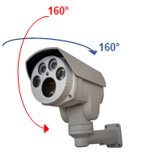
La cámara robotizada funcionara como punto de vigilancia del pórtico, la cámara cuenta con la capacidad de moverse en dos ejes por lo que podremos tener grandes ángulos de visión. Podemos mover la cámara 160° en ambos ejes.

Slide 6
Variables de entrada
Variables de salida:
Captura de video con dos cámaras OV2640 de 2MP integra un sensor de imagen CMOS UXGA (1632*1232).
Distancia en cm con sensor ultrasónico HC-SR04
Digitación en teclado matricial
Datos de control recibidos por wifi (protocolo http)
Despliegue de mensajes en pantalla LCD 4x20 mediante protocolo I2C
Control de pestillo electromagnético
Habilitación de cámaras
Controlo movimiento de cámara robotizada de dos ejes mediante 2 micro-Servos sg90
Control de lámpara
Salida de datos por wifi (protocolo http)

Slide 7
Esta alternativa resulta atractiva pues brinda múltiples ventajas:
Elimina la necesidad de llaves susceptibles a perdidas
El acceso de vuelve practico pues bastara con mirar a la cámara para que la puerta se abra.
La cámara de reconocimiento funciona adicionalmente como cámara de vigilancia.
Se puede implementar control remoto para permitir acceso a terceros de forma cómoda de manera virtualmente instantánea

Slide 8
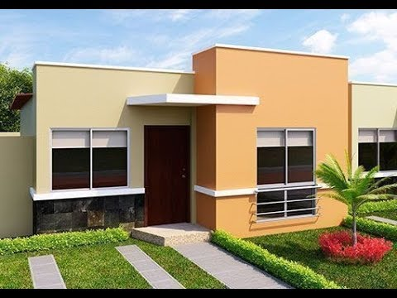
Bosquejo de Proyecto
Cámaras
Sensores
Actuador

Slide 9
Metas:
Implementar un sistema capaz de reconocer un rostro en menos de 30 segundos
La cerradura reconocerá la presencia y el rostro de alguien que este a menos de 1m de distancia
La cámara robotizada debe tener 160° de libertad en los dos ejes
Detección de movimiento en un rango de 6m con una apertura de 110°
Implementación de protocolos de comunicación http para transmisión de imagen en tiempo real

Slide 10
Materiales Propuestos
2 microcontroladores Esp 32 cam
Pantalla LCD 4X20
Teclado matricial
Sensor ultrasónico HC-SRO04
Servomotores SG90
pestillo electromagnético
Relevador
Socket
Sensor de movimiento Pir Hc-sr501

